Slide 1
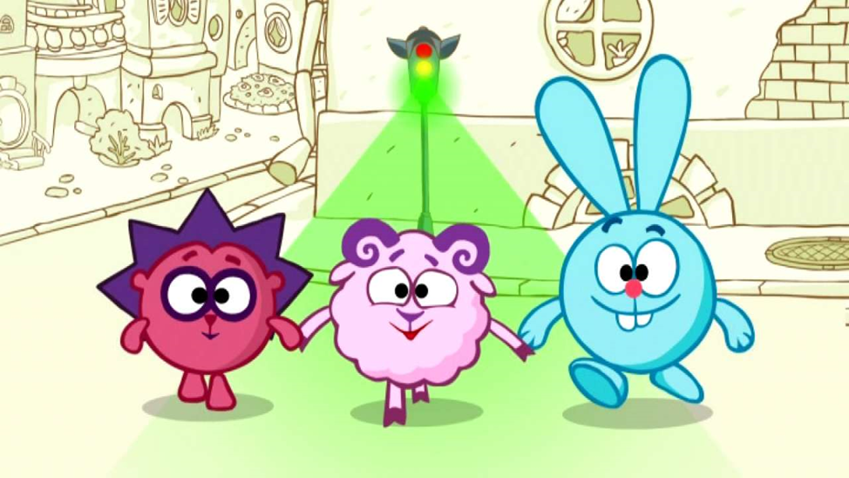

Slide 2
Проект для детей 5-7 лет «Звезда по имени Солнце».
Выполнила: Поликарпова А.С.

Slide 3
Тип проекта: Информационный, исследовательский, познавательный.
Краткосрочный. Групповой.
Сроки проведения: 3 недели.
Участники проекта: воспитатель, дети и
родители.
Возраст детей: 5-7 лет.

Slide 4
Актуальность
Солнце не является планетой, это огромная звездочка, находящаяся на расстоянии многих миллионов световых лет от Земли. Солнце — центр нашей галактики. Вокруг него расположены орбиты семи планет. Сама Земля расположена на третьей орбите. Будь Земля ближе к солнцу, оно бы сожгло ее, а находясь дальше, то не было бы жизни на нашей планете.
С приходом лета солнце начинает светить ярче, теплее. Это, конечно, заметили дети. Причем в беседах с детьми выяснила, что некоторые из них не знают, что земля вращается вокруг солнца. Также возникли вопросы: «Почему летом на земле жарко, а зимой холодно?», «Почему происходит смена дня и ночи?». Мы решили найти ответы на эти вопросы.

Slide 5
Цель:
Познакомить детей с солнечными лучами, ролью солнца в нашей жизни (солнце - источник света и тепла).
Задачи проекта:
- обобщить имеющиеся у детей знания о солнце, о его значении для человека и природы;
- учить видеть характерные особенности летнего солнца (поднимается высоко над небосклоном и начинает печь еще сильнее, день становится длинным, а вечер долгим и теплым);
- познакомить с пословицами, поговорками и народными приметами, связанными с солнцем;
- закреплять представления о солнце через экспериментальную деятельность;
- познакомить с разными способами изображения солнца;
- воспитывать любовь и доброе отношение к живой природе.
- формировать в детях эмоционально-радостное ощущение от участия в коллективной деятельности.

Slide 6
Ожидаемый результат:
- Дети знают об особенностях летнего солнца и его роли для окружающего мира.
- Дети знают, почему летом на земле жарко, а зимой холодно; почему происходит смена дня и ночи, о стоянии солнца (закат, рассвет, затмение, Солнце в зените)
- Дети умеют изображать один предмет (солнце) разными способами.
- У детей пополнен словарный запас по теме.

Slide 7
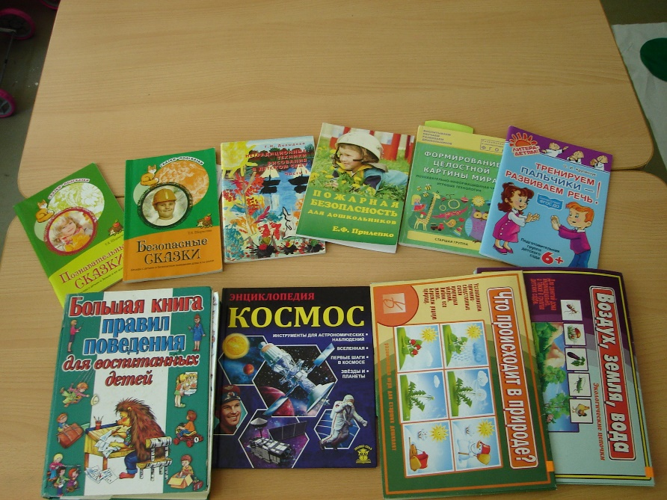
Этапы реализации проекта:
I этап - подготовительный
подбор художественной литературы;
создание и подбор наглядно – дидактического материала;
оповещение родителей
о предстоящем проекте.

Slide 8
II этап - основной
Совместная деятельность воспитателя, детей и родителей.
Самостоятельная деятельность в ДОУ и семье.
Образовательная деятельность.

Slide 9
Беседы: «Беседа о солнце», «Как избежать солнечных ожогов, солнечных и тепловых ударов» «Как вести себя в жару на участке?»
Просмотр презентаций.

Slide 10
Познавательно-исследовательская деятельность. Солнечная лаборатория. «Солнечные зайчики» «Влажные салфетки высыхают быстрее на солнце, чем в тени» «Соляные старатели»

Slide 11
«Будем здоровы» «Панамы наши друзья» «Солнечные ванны» «Питьевой режим» «Пальчиковые игры» «Гимнастика пробуждения» «Зарядка»

Slide 12
Солнце, воздух и вода- наши лучшие друзья!

Slide 13
Просмотр мультфильма из серии «Где спит солнце» «Бегемот и солнце» «Лунтик- солнечный удар» Чтение стихотворений, пословиц, поговорок про солнце.

Slide 14
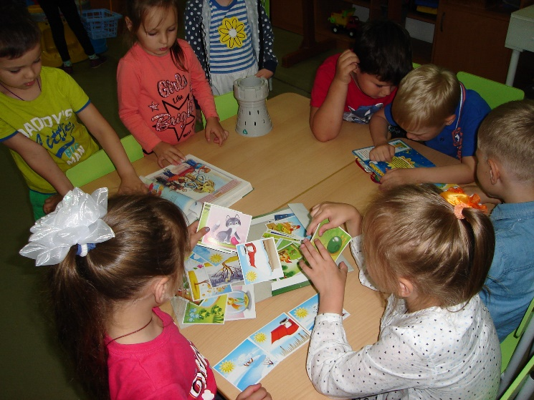
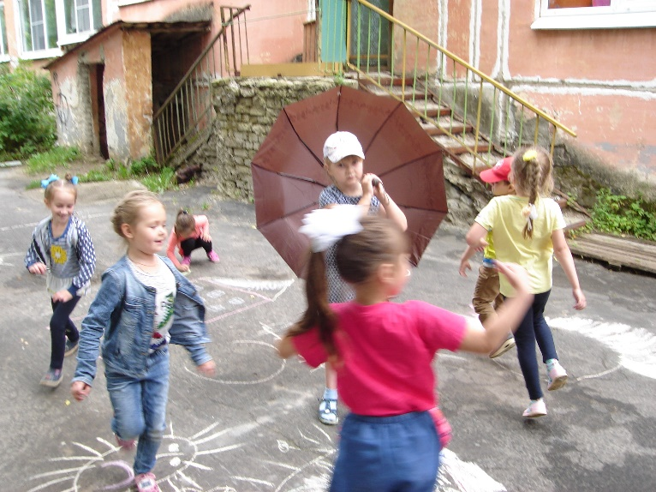
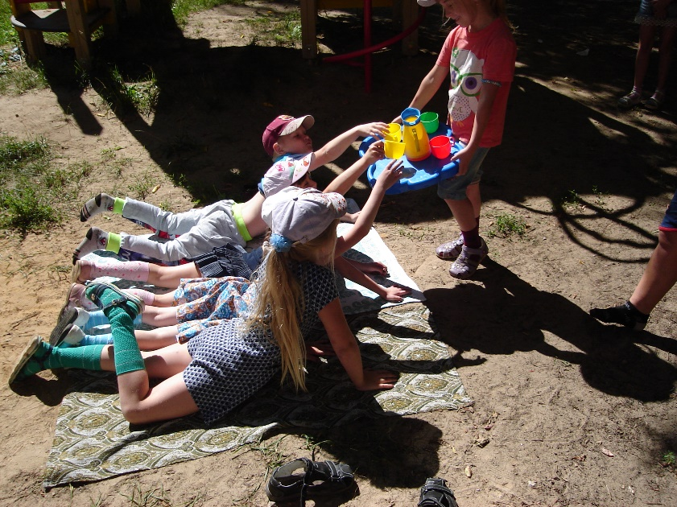
Дидактические игры «Можно-нельзя» «Опасно не опасно» Подвижные игры «Солнышко и дождик» «День и ночь» «Солнечная карусель» Сюжетно-ролевая игра «Космонавты» «Отдых на пляже»

Slide 15
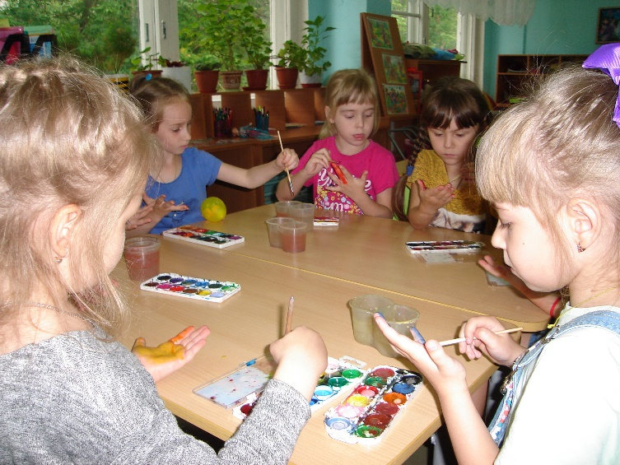
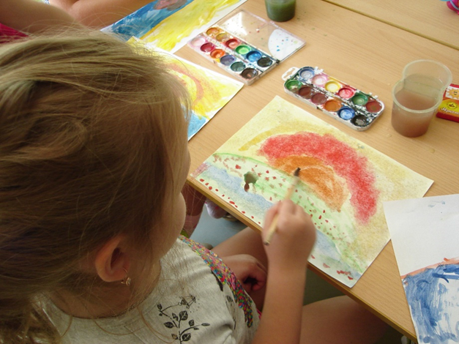
Рисование «Восход солнца» «Солнечные ладошки» «Рисование на асфальте» Конструирование из бумаги «Солнышко»

Slide 17
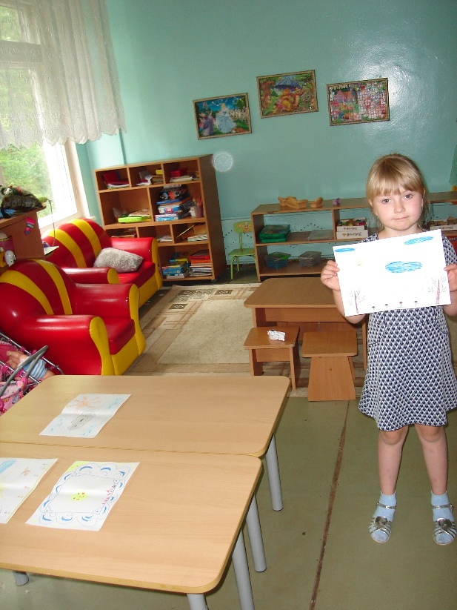
Сочинение сказки про солнышко вместе с родителями.

Slide 18
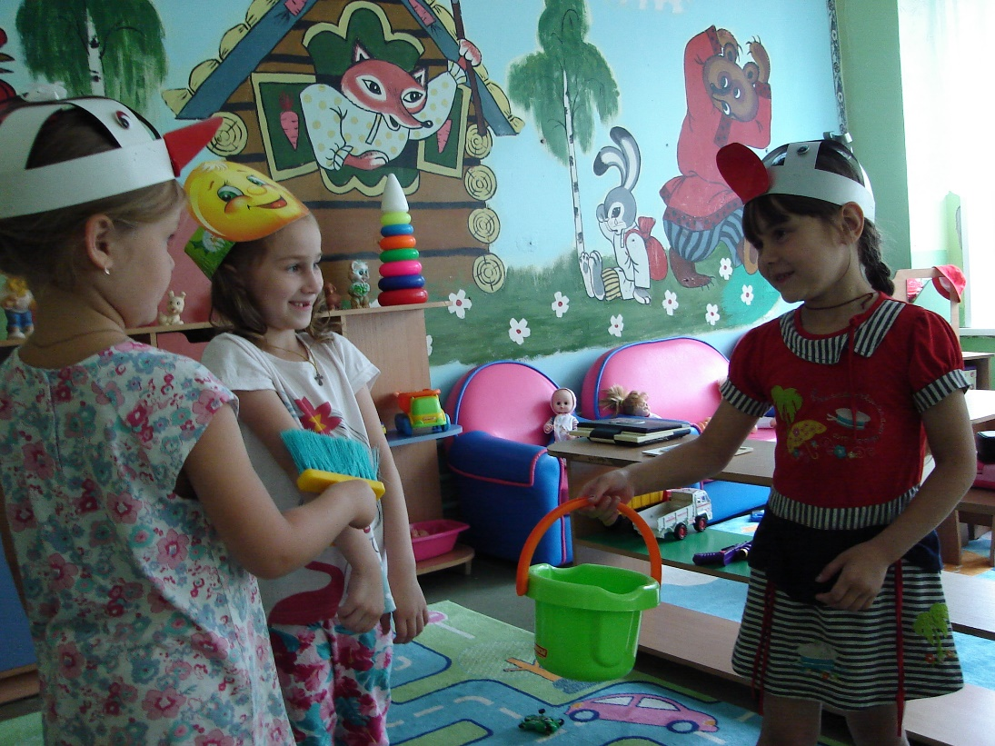
Театрализация «У солнышка в гостях»

Slide 19
Создание папки с материалом
«Мы изучаем солнце»

Slide 20
СПАСИБО
ЗА
ВНИМАНИЕ!

